Slide 1

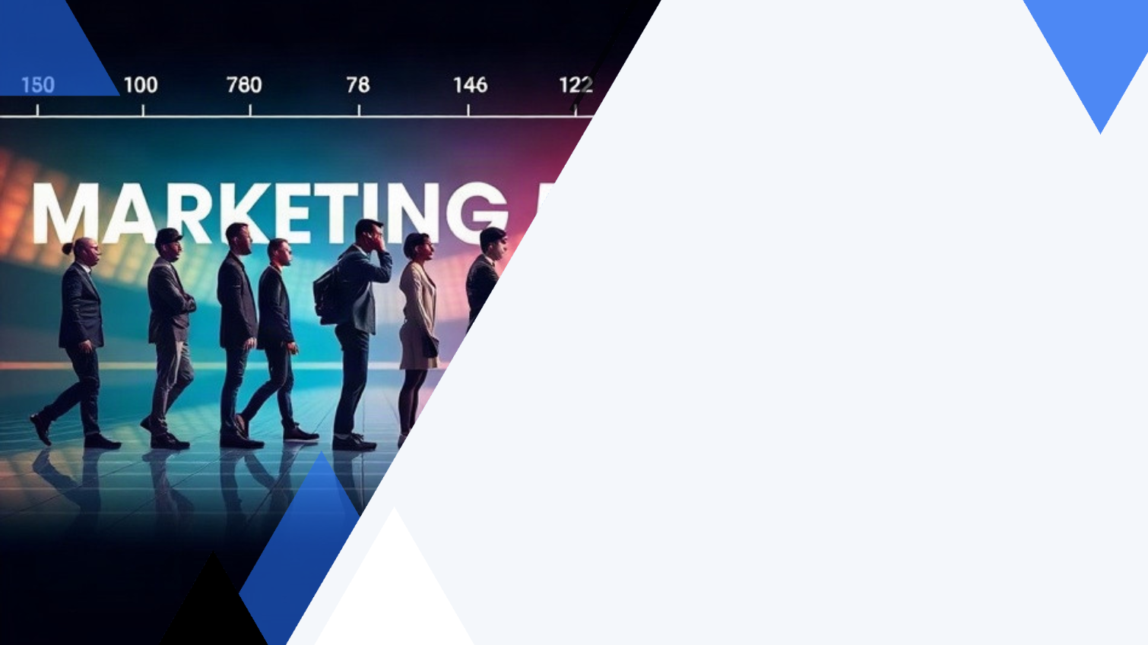
Эволюция маркетинга: от концепции «производства» до «клиентоцентричности» (Marketing 1.0 → 5.0)
Автор презентации: Presentacium.ru

Slide 2

Введение
В презентации мы рассмотрим эволюцию маркетинга от концепции «производства» до «клиентоцентричности», включая основные этапы: от Маркетинга 1.0 до Маркетинга 5.0. Проанализируем особенности каждого этапа и обсудим инструменты, роль данных, влияние социальных сетей и персонализацию в маркетинге 5.0. Также затронем примеры успешного маркетинга и тенденции будущего.

Slide 3

Маркетинг 1.0: концепция производства
1
2
В концепции «Маркетинг 1.0: концепция производства» (вторая половина XIX — начало XX века) спрос значительно превышал предложение, что позволяло производителям массово выпускать стандартизированную продукцию.
В этот период компания Ford произвела около 15 миллионов автомобилей модели T, что стало возможным благодаря внедрению конвейерного производства. Производители фокусировались на оптимизации производственных процессов и снижении себестоимости, уделяя минимальное внимание потребностям и предпочтениям потребителей.

Slide 4

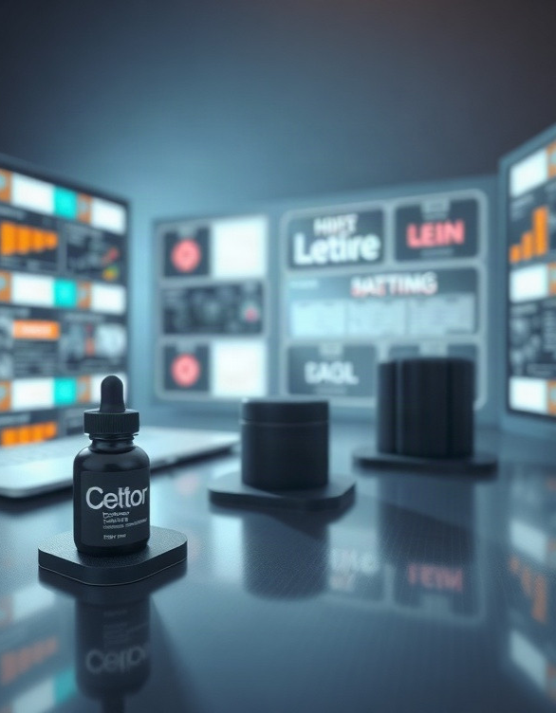
Маркетинг 2.0: ориентация на продукт
В эпоху маркетинга 2.0 компании всё больше фокусируются на характеристиках и инновационности своих продуктов, что позволяет им выделяться на фоне конкурентов. Согласно исследованиям, уровень удовлетворённости клиентов возрастает на 15% при внедрении персонализированных предложений, основанных на глубоком анализе данных о продукте.
Более того, компании, ориентированные на продукт, демонстрируют рост продаж на 20% благодаря постоянным улучшениям качества и внедрению новых технологий.

Slide 5

Маркетинг 4.0: цифровой маркетинг
1
2
3
В эпоху маркетинга 4.0 более 80% мировых компаний интегрируют цифровые технологии в свои маркетинговые стратегии, что позволяет им достигать более широкой аудитории.
К 2024 году ожидается, что объём мирового рынка цифрового маркетинга достигнет 719 миллиардов долларов, демонстрируя его стремительный рост и важность в современной бизнес-среде.
Социальные сети, такие как Instagram и TikTok, стали ключевыми платформами для продвижения товаров и услуг, привлекая более миллиарда пользователей ежедневно и обеспечивая мгновенное взаимодействие с потребителями.

Slide 6

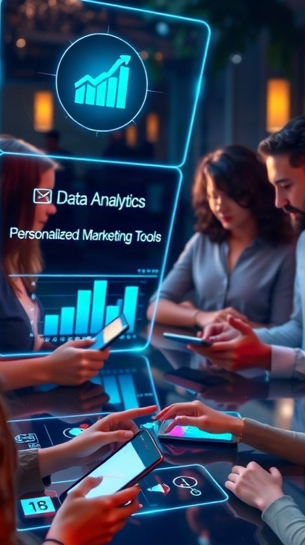
Особенности маркетинга 4.0
Маркетинг 4.0 характеризуется значительным увеличением взаимодействия с потребителями через цифровые платформы, где 85% пользователей предпочитают получать информацию о товарах и услугах онлайн. Инструменты персонализации и анализа больших данных позволяют компаниям адаптироваться к меняющимся предпочтениям клиентов, повышая уровень удовлетворённости на 30% за счёт более точного предложения.
Кроме того, маркетинговые стратегии 4.0 включают активное использование социальных медиа и инфлюенсер-маркетинга, что позволяет увеличить охват целевой аудитории на 50% по сравнению с традиционными методами.

Slide 7

Переход к клиентоцентричности
В начале XX века компании ориентировались преимущественно на массовое производство, что позволяло снижать издержки и увеличивать объёмы продаж: по данным исследований, в 1920-е годы доля маркетинговых расходов в бюджетах крупных компаний составляла менее 5%.
С развитием технологий и увеличением конкуренции фокус сместился на потребности клиентов, что привело к росту значимости персонализированного подхода и аналитики: к примеру, уже к 2020 году расходы на персонализацию маркетинговых кампаний превысили 20% от общего маркетингового бюджета.
Современные маркетологи используют большие данные и искусственный интеллект для более глубокого понимания клиентов, что позволяет достигать уровня удовлетворённости клиентов в 85% и выше в ряде успешных кейсов.

Slide 8

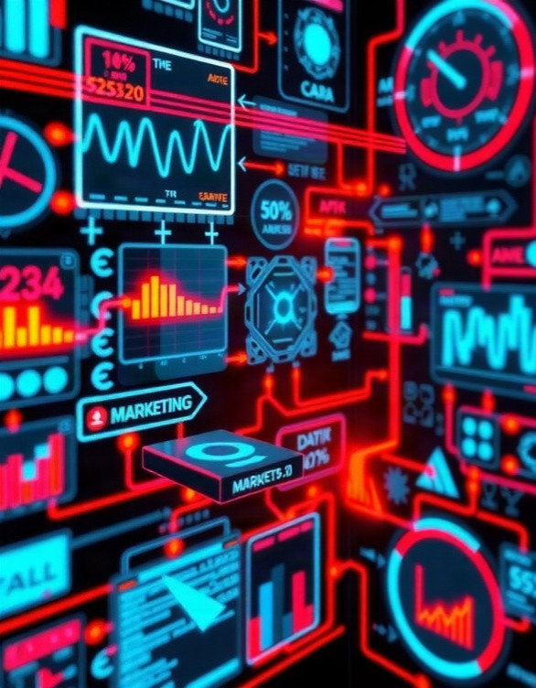
Маркетинг 5.0: персонализация и автоматизация
В эпоху маркетинга 5.0 персонализация контента становится ключевым фактором, позволяя увеличить конверсию на 20% и более. Автоматизация маркетинговых процессов экономит до 30% времени и ресурсов компаний, оптимизируя рутинные задачи и повышая эффективность работы.
Анализ больших данных позволяет предсказывать поведение потребителей с точностью до 85%, что значительно улучшает качество маркетинговых решений.

Slide 9


Инструменты маркетинга 5.0
Инструменты маркетинга 5.0 включают аналитику больших данных (Big Data), позволяющую обрабатывать до 80% информации о поведении потребителей, что даёт возможность предсказывать тренды с точностью до 95%.
Использование искусственного интеллекта (AI) и машинного обучения (ML) способствует персонализации предложений, что увеличивает конверсию на 30–40% в сравнении с традиционными методами.
Многоканальные стратегии взаимодействия с клиентами обеспечивают охват до 90% целевой аудитории через различные платформы и устройства.

Slide 10

Роль данных в маркетинге 5.0
1
Данные в маркетинге 5.0 становятся ключевым ресурсом для компаний, позволяя им глубже анализировать потребительское поведение.
2
По данным исследований, использование больших данных повышает точность прогнозирования спроса на 25% и более.
3
Это, в свою очередь, способствует увеличению продаж на 15–20% в условиях высококонкурентного рынка.

Slide 11
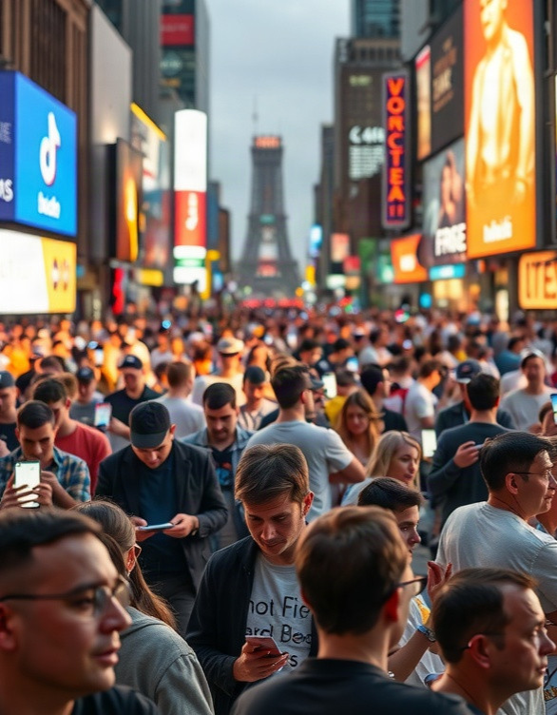
Влияние социальных сетей на маркетинг 5.0
В маркетинге 5.0 социальные сети стали основным каналом коммуникации с потребителями, позволяя брендам достигать более широкой аудитории — число пользователей социальных сетей в мире превышает 4 миллиарда человек.
Согласно данным исследований, уровень вовлечённости потребителей через социальные сети может достигать 80% при правильной стратегии контента. Кроме того, благодаря аналитическим инструментам в социальных сетях, маркетологи могут собирать ценные данные о поведении потребителей, что способствует персонализации предложений и увеличению конверсии.

Slide 12
Примеры успешного маркетинга 5.0
В 2019 году компания Nike запустила кампанию в социальных сетях, ориентированную на молодых пользователей, и достигла охвата более 100 миллионов человек по всему миру.
В результате онлайн-продаж и вирусного эффекта в социальных сетях выручка от этой кампании составила около 1,5 миллиарда долларов.
Starbucks внедрила программу лояльности, предлагающую персонализированные предложения и награды, что позволило увеличить базу постоянных клиентов на 20% и повысить среднегодовую выручку на 15% за последние три года.

Slide 13
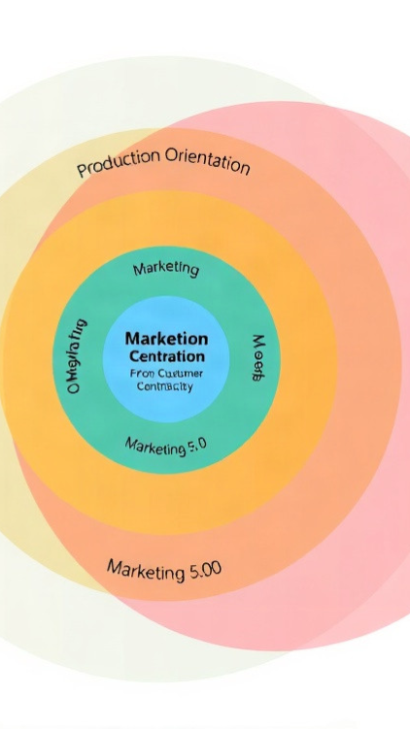
Будущее маркетинга: тенденции и перспективы
Диаграмма показывает эволюцию маркетинга от «производства» до «клиентоцентричности» (Marketing 1.0 → 5.0).
Параметры представлены в виде процентных долей (%), где Marketing 1.0 имеет наименьший вклад (15%), а Marketing 4.0 — наибольший (30%).
Marketing 5.0 демонстрирует снижение влияния до 10%.

Slide 14

Спасибо за внимание!
Спасибо за внимание. В этой презентации мы рассмотрели эволюцию маркетинга от концепции «производства» до «клиентоцентричности», акцентировав внимание на ключевых этапах и инструментах. Мы увидели, как меняется роль данных, социальных сетей и персонализации в современных маркетинговых стратегиях. Надеемся, что представленный материал будет полезен для анализа текущих трендов и разработки эффективных маркетинговых решений.

